Slide 1
第8章
光的衍射
吉林大学 物理教学中心

Slide 2
8.1 光的衍射现象 惠更斯－菲涅耳原理
8.1.1 光的衍射现象
衍射屏
观察屏
衍射屏
观察屏
S
L′
L
λ
λ
*
a
S
光在传播过程中绕过障碍物的边缘，偏离直线传播的现象叫光的衍射 。
两类衍射
菲涅耳：球面光波
夫琅和费：平行光波
吉林大学 物理教学中心

Slide 3




圆孔的衍射图样：
L
S
P₁
P₂
P₃
P₄
屏上图形
孔的投影
菲涅耳衍射
夫琅禾费衍射
吉林大学 物理教学中心

Slide 4
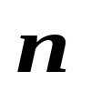
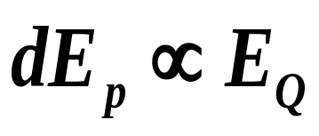
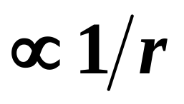
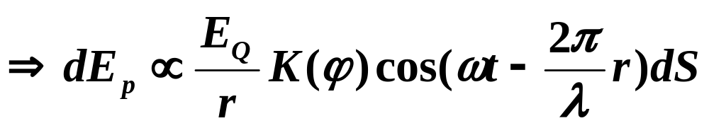
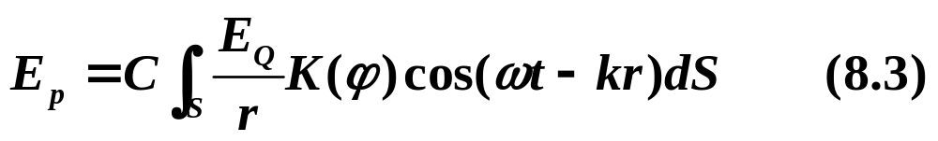
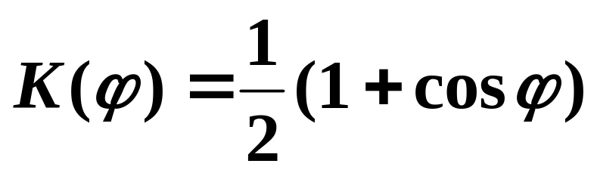
8.1.2 惠更斯-菲涅耳原理
波面上每一个面元发出的子波，在空间相
遇时，可以相互迭加产生干涉。
考察Q点面元dS在P点产生振动dE_{p}，注意到
d S
ϕ
Q
与衍射角ϕ 有关。
r
S
P
在垂直入射时：
吉林大学 物理教学中心

Slide 5
8.2 夫琅禾费单缝衍射
8.2.1 夫琅禾费单缝衍射的实验装置
L₂
P
L₁
S
a
o
ϕ
f
D
8.2.2 单缝衍射强度
单缝衍射
一、定性分析
吉林大学 物理教学中心

Slide 6

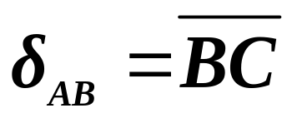
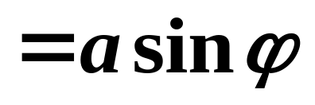

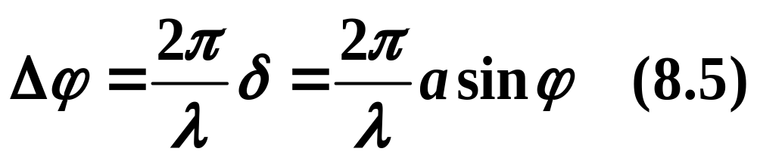
当衍射角为零 (ϕ = 0 ) 时，会聚于o点。
L
无光程差，中央为明条纹。
a
o
f
当衍射角为ϕ 时，会聚于P点。
L
最大光程差为:
A
P
a
o
C
ϕ
B
对应的位相差是：
吉林大学 物理教学中心

Slide 7
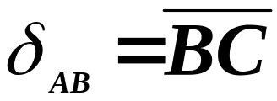
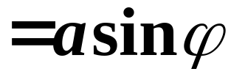
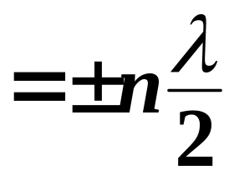

2、半波带法
以λ / 2为间距，作一组平行于AC的波面，把面分成 n 个相等的窄条，每个窄条称为一个半波带。而任意相邻半波带上对应点发出的光波到 P 点的光程差为λ / 2 。
L
A
P
1
A₁
a
2
A₂
3
C
o
A₃
4
B
对应一定的ϕ 角，AB 被分成偶数个半波带，即 n = 2k k = 1, 2, ……。
形成暗纹：
吉林大学 物理教学中心

Slide 8

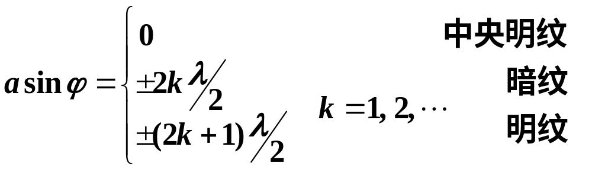
四、单缝衍射公式
对应一定的ϕ 角，AB被分成奇数个半波带，即
n = 2k+1 k = 1, 2, ……。
形成明纹：
吉林大学 物理教学中心

Slide 9
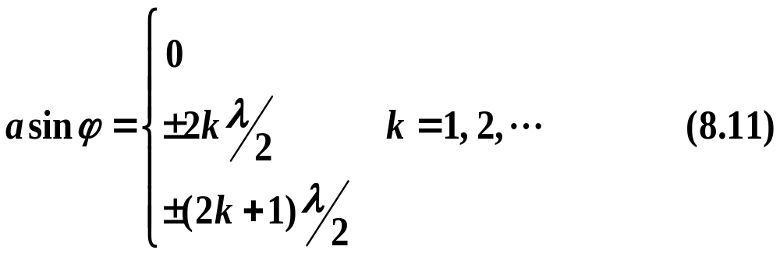
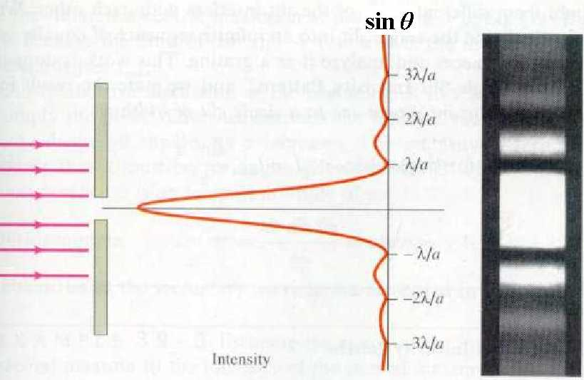
8.2.3 单缝衍射条纹特点
极值位置满足：
中央明纹
暗纹
明纹
（1）在中央明纹两侧对称分布平行于狭缝明暗相间的直条纹。
吉林大学 物理教学中心

Slide 10



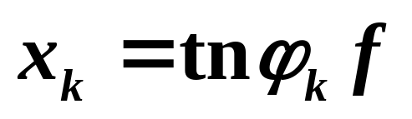

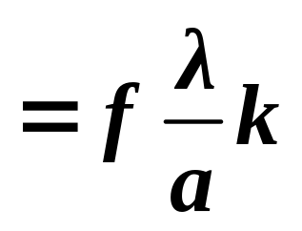
（2）中央明纹最亮，其它明纹随的ϕ 增加而显著减弱。
A
A
半波带面积越小，光强越小。
C
C
B
B
（3）条纹宽度
L₂
P
暗条纹位置为：
L₁
l
x_{k}
S
ϕ
l₀
a
o
ϕ
f
D
吉林大学 物理教学中心

Slide 11
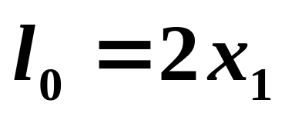
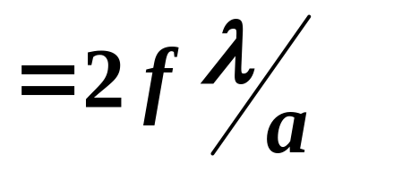
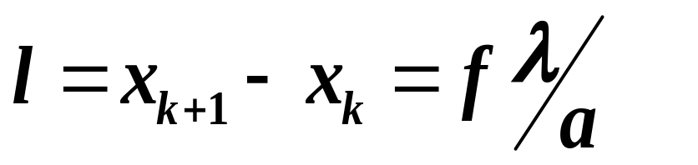
中央明纹宽度：
L₂
P
L₁
l
x_{k}
S
ϕ
l₀
a
o
ϕ
f
其它明纹宽度：
D
（4）白光衍射
中央为白色条纹，两侧对称排列形成彩色条纹。
单缝衍射
吉林大学 物理教学中心

Slide 12

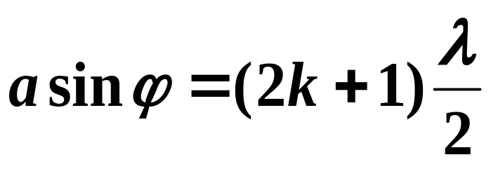

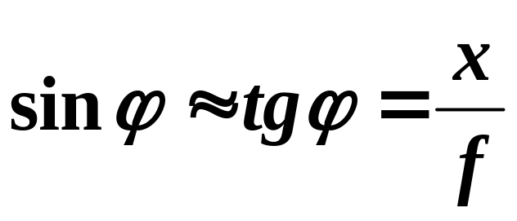
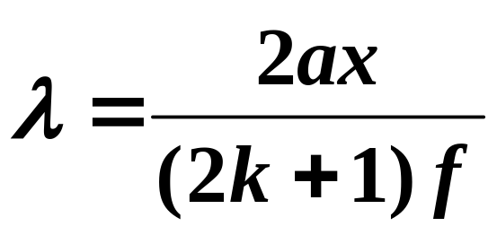
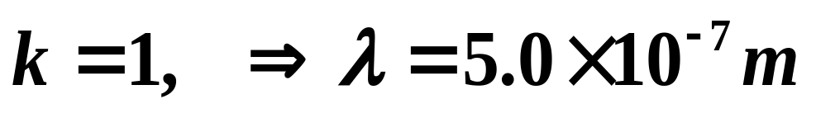
例8.1 单色光垂直照射到宽度0.5mm的单缝上，在缝后放置一个焦距100cm的透镜,则在焦平面的屏幕上形成衍射条纹。若在屏上离中央明纹中心距离为1.5mm处的P点为明纹极大。试求：
（1）入射光的波长；
（2）衍射角；狭缝波面可分成的波带数目；
（3）中央明纹的宽度。
P
解:（1）
由明纹条件:
1.5mm
a
O
f
考虑可见光范围，取：
吉林大学 物理教学中心

Slide 13

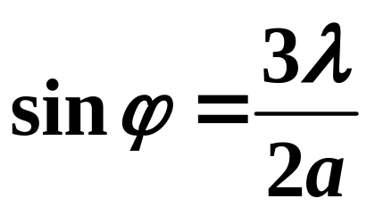
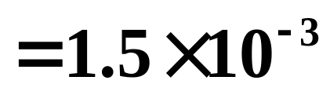


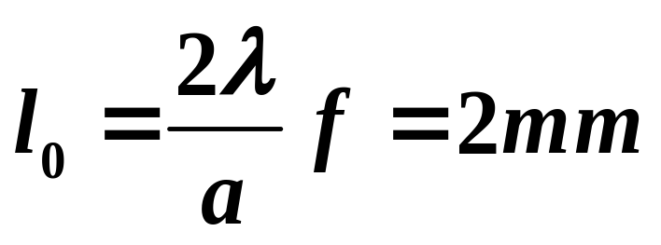
（2）P点衍射级数是1，对应衍射角是
半波带数是：
（3）中央明纹宽度是
吉林大学 物理教学中心

Slide 14

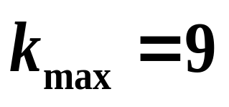
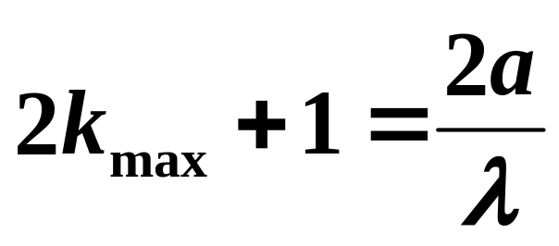
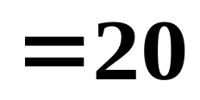
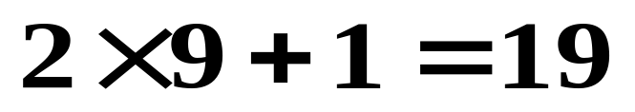

例8.2 波长为λ的单色光垂直照射宽为10λ的单缝缝后放置焦距是1m的凸透镜，其焦面放一屏，在屏上最多出现多少明纹及缝处波面的半波带数。
解：由明纹条件
最高级数对应ϕ＝90⁰
出现的明纹数是：
半波带数是：
吉林大学 物理教学中心

Slide 15
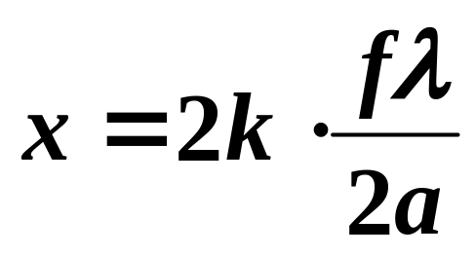
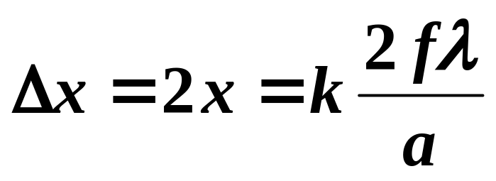
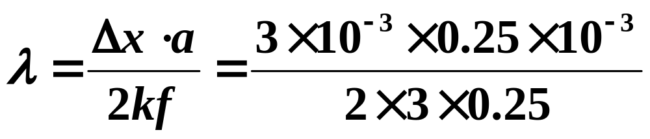
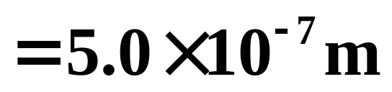
例8.3 一单色平行光垂直照射缝宽为0.25mm的单缝，在单缝后置一焦距0.25m的凸透镜，屏上两个第三级暗纹间距为3mm，求入射光波长λ。
解： 根据单缝衍射暗纹位置公式
吉林大学 物理教学中心

Slide 16

*8.3 夫琅禾费圆孔衍射 光学仪器分辨本领
8.3.1 夫琅禾费圆孔衍射
平行光通过圆孔,在焦平面上形成衍射图样。
中央是个明亮的圆斑，外围是同心明暗圆环。
中央明区集中衍射光能的83.5%
——艾里斑
第一暗环对应的衍射角θ₀称为爱里斑的半角宽，理论计算得：
吉林大学 物理教学中心

Slide 17
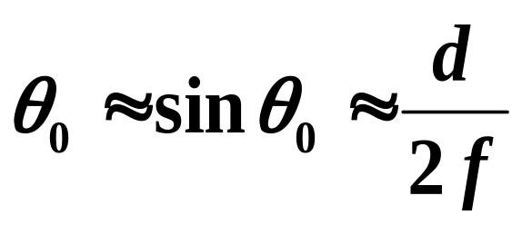

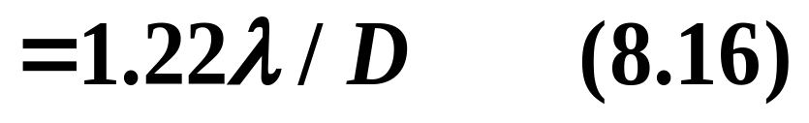



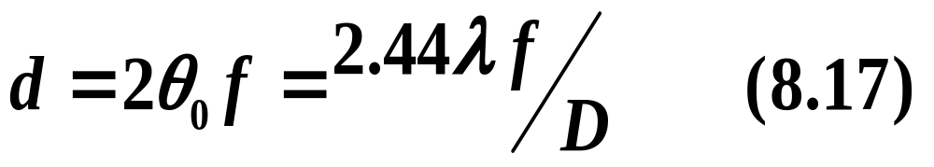
式中D = 2R为圆孔的直径， f 为透镜焦距。
爱里斑的直径为：
D 越大、θ 越小，衍射现象越不显著。
8.3.2 光学仪器的分辨本领
光学仪器对点物成象是一个有一定大小的爱里斑。
点物S
象S’
L
吉林大学 物理教学中心

Slide 18
一个透镜成象的光路可用两个透镜的作用来等效，如图所示：
点物S
象S’
L
L₁
L₂
点物
象
点物就相当于在透镜L₁物方焦点处，经通光孔径A，进行夫琅和费衍射，在透镜L₂的象方焦点处形成的中央零级明斑中心。
f₁
f₂
A
仅当通光孔径足够大α >>λ时，爱里斑才可能很小。
吉林大学 物理教学中心

Slide 19

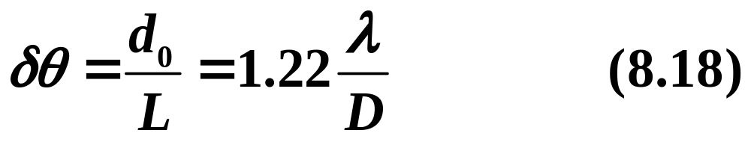
点物S和S₁ 对透镜中心O所张的角δθ，等于它们分别相应的中央零级衍射中心S’、S₁’对O所张的角。
S₁
S
O
S′
L
S₁′
L₁
L₂
S₁
δθ
S′
S
δθ
O
瑞利给出恰可分辨两个物点的判据：
S₁′
f₁
f₂
A
点物S₁的爱里斑中心恰好与另一个点物S₂的爱里斑边缘（第一衍射极小）相重合时，恰可分辨两物点。
吉林大学 物理教学中心

Slide 20
S₁
可分辨
S₂
S₁
S₂
恰可分辨
此时两爱里斑重叠部分的光强为一个光斑中心最大值的 80％。
两爱里斑中心距d₀恰好等于爱里斑半径。
S₁
S₂
不可分辨
吉林大学 物理教学中心

Slide 21
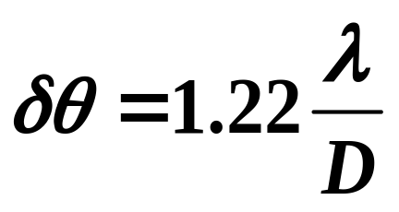
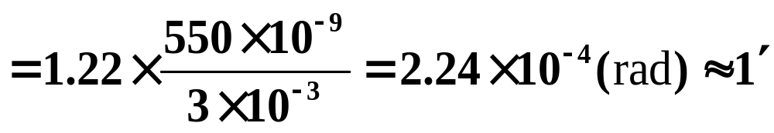
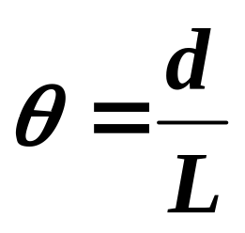
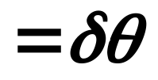
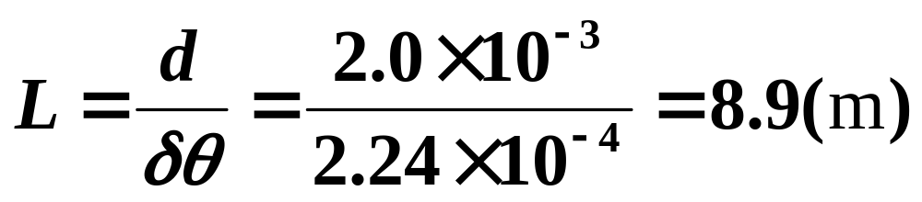
例8.4 在正常照明下，人眼瞳孔直径约为3mm，问人眼最小分辨角是多大？远处两根细丝间的距离为2.0mm，问人离细丝多远处恰能分辨清楚？
解：对黄绿光，波长λ = 550nm
两细丝对人眼的张角θ为
吉林大学 物理教学中心

Slide 22


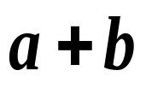
8.4 光栅衍射
8.4.1 衍射光栅
一、光栅
由大量等宽等间距平行狭缝组成的光学元件。
分类：透射光栅 反射光栅
缝宽为a，间距为b。d = a+b 为结构参数，称为光栅常数。
反射
光栅
透射
光栅
吉林大学 物理教学中心

Slide 23





二、光栅与单缝衍射条纹的比较
光栅衍射比较
N=1
a＋b
b
N=2
a
O
N=3
P
N=4
N=20
f
单缝衍射：中央明纹宽度很大，其他各级明纹的宽度较小，且强度随级数增高而递减。
光栅衍射：明纹亮度增加而条纹变细，且互相分离得愈开，在明纹之间形成大片暗区。
吉林大学 物理教学中心

Slide 24
8.4.2 光栅衍射条纹的形成
基本思想:
缝平面 G
观察屏
一是多光束干涉，p点的光强决定于各束光的光程差。
透镜 L
λ
ϕ
P
d
ϕ
二是各单缝的衍射，ϕ不同时由各缝发出的光强也不同 。
o
焦距 f
dsinϕ
在不同角度是不同强度光进行多光束干涉。
狭缝本身的衍射与缝间干涉的总效果。
吉林大学 物理教学中心

Slide 25
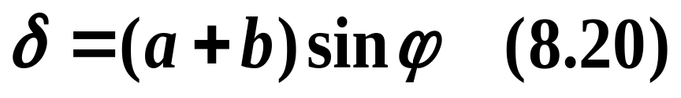
一、多光束干涉
现在先不考虑衍射对光强的影响，单单来分析多光束的干涉。
缝平面 G
观察屏
透镜 L
设有N个缝，相邻缝发光在 P点光程差δ ：
λ
P
ϕ
d
ϕ
0
焦距 f
dsinϕ
主极大
极
小
次极大
吉林大学 物理教学中心

Slide 26

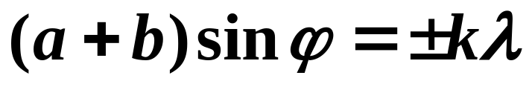
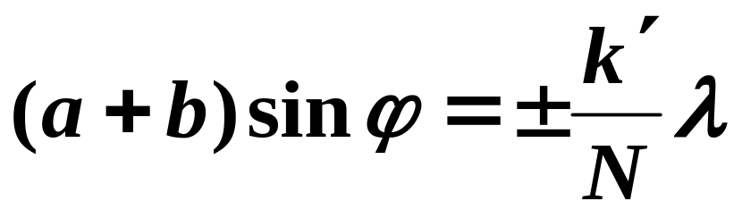
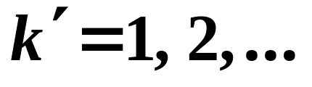
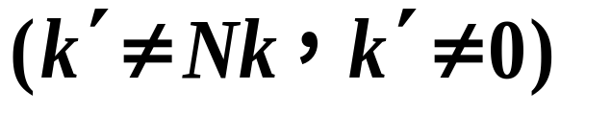
（1）主极大明纹的条件为
k = 0, 1, 2, … (8.24)
—正入射光栅方程。
（2）极小（暗纹）
在两个相邻的主极大之间有N－1条暗纹。
（3）次极大
两暗条纹间应为明条纹，故两主极大间有N－2条明纹，其强度较主极大小得多，称为次极大。
吉林大学 物理教学中心

Slide 27


二、单缝衍射影响
（1）干涉主极大受单缝衍射的调制。
单缝在P点的强度
P点衍射强度是
I_{0单}
I_{单}
sinϕ
-2
-1
0
1
2
(λ /a)
I
N²I_{0单}
光栅衍射
光强曲线
N = 4
d = 4a
单缝衍射
轮廓线
sinϕ
-8
-4
0
4
8
(λ /d )
吉林大学 物理教学中心

Slide 28



I₀ 是满足α和β均为零时考察点强度，即屏幕中心O点处的强度。
（2）(a+b)/a为整数比时，会出现缺级。
例如：d = 4a
±4,±8,…缺级
I
N²I_{0单}
光栅衍射
光强曲线
单缝衍射
轮廓线
N = 4
d = 4a
sinϕ
-8
-4
0
4
8
(λ /d )
吉林大学 物理教学中心

Slide 29



（1）亮度高、间距宽、条纹窄
屏幕上出现最高级次是：
（2）光线斜入射时情况
光栅
观察屏
L
P
d sin i
ϕ
o
i
— 斜入射光栅方程。
d sinϕ
λ
f
吉林大学 物理教学中心

Slide 30
8.4.3 光栅光谱
( a+b) 一定时，λ 不同条纹位置不同。对于白光入射，出现光谱带，称为色散。
第 1级光谱
第 3级光谱
白
光
第 2级光谱
吉林大学 物理教学中心

Slide 31





例8.5 波长为500nm及520nm的光照射光栅常数为0.002cm的光栅上。在焦距为2m的透镜屏上观察衍射条纹。求两种光线第一级光谱线的距离。
解：根据光栅方程
吉林大学 物理教学中心

Slide 32









例8.6 用波长589.3nm的钠黄光垂直照射在每毫米有500条刻痕光栅上，光栅后放一焦距20cm的凸透镜，试求:
（1）第一级与第三级条纹的距离；
（2）最多能看到几条明条纹；
（3）若以30°角斜入射，最多看到第几级条纹。
解 （1）光栅常数为
根据光栅方程
吉林大学 物理教学中心

Slide 33







（2）由光栅方程，k 的最大值相应于sin90° = 1
可看到7条明纹
（3）入射线与光栅面的法线成θ角
这时光栅方程应为
最大级次满足：
最多能看到第五级谱线
吉林大学 物理教学中心

Slide 34






例8.7 用白光垂直照射在每厘米中有6500条刻线的平面透射光栅上，求第三级光谱的张角。
解 光栅常数为
o
对应红光：
对应紫光：
吉林大学 物理教学中心

Slide 35




例8.7 用白光垂直照射在每厘米中有6500条刻线的平面透射光栅上，求第三级光谱的张角。
解：考虑极限情况：
o
可见到的光谱颜色范围为：绿青蓝紫
吉林大学 物理教学中心

Slide 36




例8.8 波长λ = 600nm单色平行光垂直照射透光缝宽a = 1.5×10⁻⁶m的光栅，在衍射角ϕ = arcsin0.2方向出现第二级明纹，求在-90°<ϕ <90°范围内，实际上呈现的全部级数。
解：根据光栅方程
缺级
实际呈现级数为：
吉林大学 物理教学中心

Slide 37



8.5 伦琴射线的衍射 布拉格公式
8.5.1 伦琴射线
1895年伦琴发现。
1901年获得诺贝尔奖。
x射线管
波长0.01nm到10nm范围内电磁波
8.5.2 劳厄实验
准直缝
晶体
劳厄斑
·
实验装置如图所示。
X射线
·
·
·
意义：证实了x射线的波动性
1912年进行实验，
1914年获诺贝尔奖。
SiO₂ 的劳厄相
吉林大学 物理教学中心

Slide 38
8.5.3 布拉格公式
一、晶体结构
晶面
d′′
•
•
•
•
•
•
d ：晶格常数
d
•
•
•
•
•
•
NaCl d = 0. 28nm
•
•
•
•
•
•
•
•
•
•
•
•
二、 布拉格公式
•
•
•
•
•
•
d′
模型：每个原子都是散射子波的波源。
同一晶面点间散射光的干涉：
符合反射定律的散射光加强。
ϕ
ϕ
•
•
•
•
•
•
吉林大学 物理教学中心

Slide 39




面间散射光干涉：
λ
ϕ
A
C
散射光干涉加强条件：
B
d
乌利夫— 布拉格公式
公式意义：
▲ 已知ϕ 、λ 可测d
— X射线晶体结构分析。
▲ 已知ϕ 、d 可测λ
— X射线光谱分析。
吉林大学 物理教学中心

